Slide 1
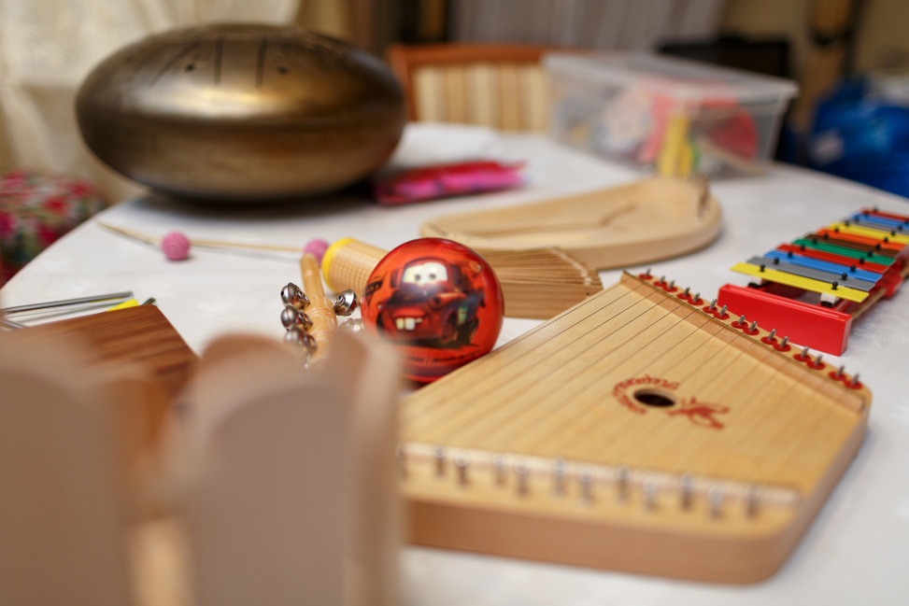

Музыкальная терапия
Музыкальный домашний театр
Презентация подготовлена специалистом по музыкальному образованию развивающего центра для детей с ДЦП "Елизаветинский сад" Татьяной Юрьевной Мавринчук

Slide 2

МУЗЫКАЛЬНАЯ ТЕРАПИЯ (или «музыкотерапия», дословно — «исцеление музыкой», от лат. musica «музыка» и греч. therapeuein «лечить») — это профессиональное использование музыки в медицинских, образовательных и повседневных условиях для воздействия на человека для того, чтобы улучшить его физическое, общественное, коммуникативное, эмоциональное, умственное и душевное здоровье и благополучие, базирующееся на научных исследованиях.
Татьяна Мавринчук

Slide 3
Шесть сфер здоровья человека
Эмоциональная сфера
Физическая сфера
Коммуникативная сфера
Социальная сфера
Сфера познавательных способностей
Духовная сфера
Татьяна Мавринчук

Slide 4
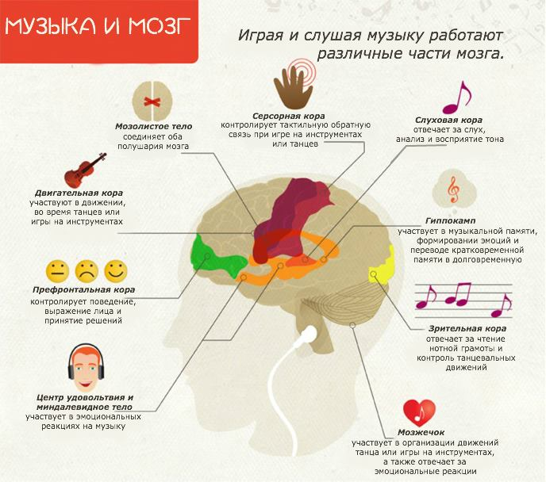

Slide 5
Значение музыкального-театрального воспитания у детей
с ограниченными возможностями здоровья
Э.Сеген
«…Важнейшее средство воспитательного и лечебного воздействия»
Ж.Демор
«…Выполнение движений под музыку способствует развитию чувства ритма»
А.Н.Граборов
«…В процессе слушания музыки происходит развитие музыкального восприятия»
В.М.Бехтерев
«…Музыка – не только фактор облагораживающий, воспитательный. Музыка – целитель здоровья.»
Татьяна Мавринчук

Slide 6
Возможные реакции на звуки музыки.
Коммуникативные/ интерактивные | Двигательные движения | Органические | Сенситивные
Плач Смех Пение Выкрики Гримасы | Крики Танцы | Повышение давления Изменение частоты пульса | Эмоциональный отклик Сопереживание
Татьяна Мавринчук

Slide 7
Особенности развития детей с ОВЗ
Резко ограниченный запас знаний об окружающем мире
Нестабильное эмоциональное состояние
Низкий уровень познавательной активности
Отсутствие мотивации
Татьяна Мавринчук

Slide 8
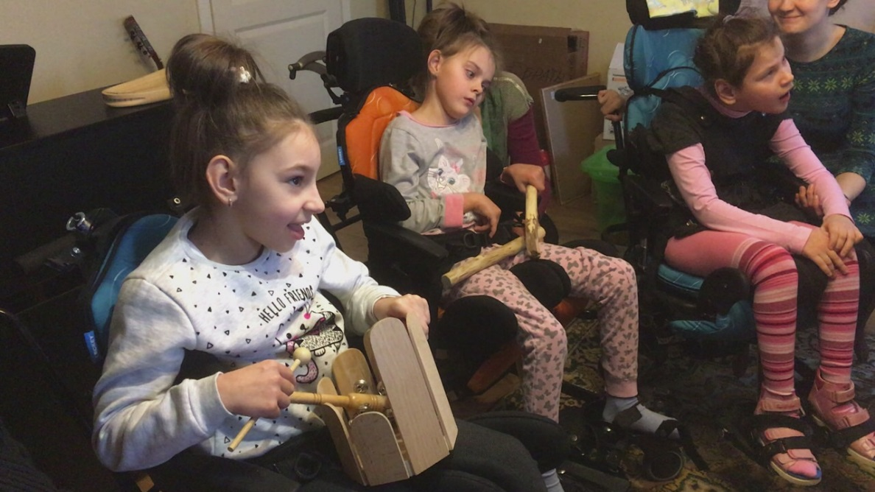
Виды музыкальных занятий в Елизаветинском саду для детей с ДЦП
Групповые:
Соблюдение очередности
Эмоциональное заражение
Социализация
Слуховое восприятие
Формирование взаимодействия друг с другом и со взрослыми
Татьяна Мавринчук

Slide 9
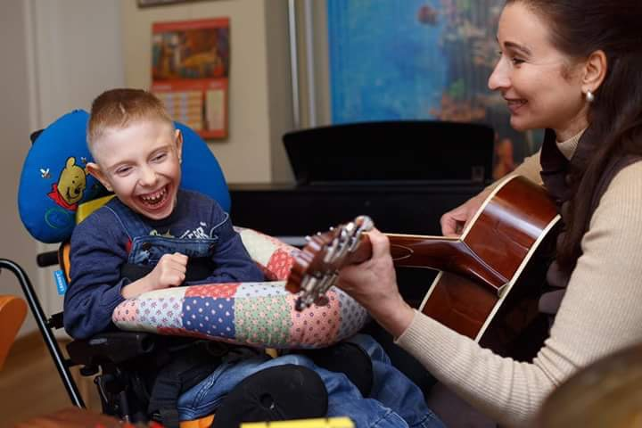
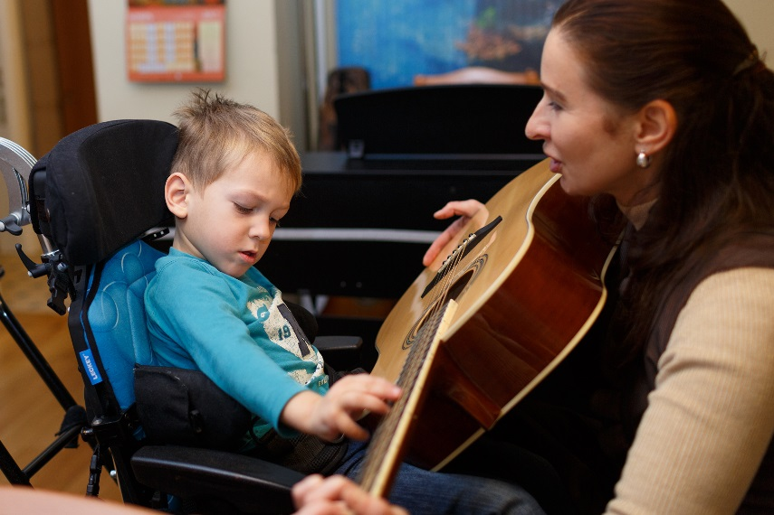
Виды музыкальных занятий в Елизаветинском саду для детей с ДЦП
Индивидуальные:
Побуждение эмоционально реагировать и двигательно отвечать на музицирование и пение
Развитие познавательной деятельности
Татьяна Мавринчук

Slide 10
Диагностика в начале знакомства с ребенком
Выявление дефицитов ребенка
Выявление ресурсов ребенка
Сильная спастика или гипотонус
Трудность в установлении глазного контакта
Ограниченное понимание обращенной речи
Резко ограниченный запас знаний об окружающем мире
Непонимание инструкций педагога
Нестабильное эмоциональное состояние
Низкий уровень познавательной активности
Отсутствие мотивации
Сохранный слух
Эмоциональная оживленность и восприимчивость
Реагирование на интонацию
Умение подражать
Сильная связь с родителями
Татьяна Мавринчук

Slide 11




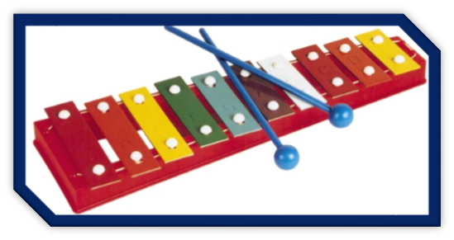

Вызывание первоначального интереса у детей
Ритуал начала и конца занятий
Знакомство с музыкальными и перкуссионными инструментами
Татьяна Мавринчук

Slide 12
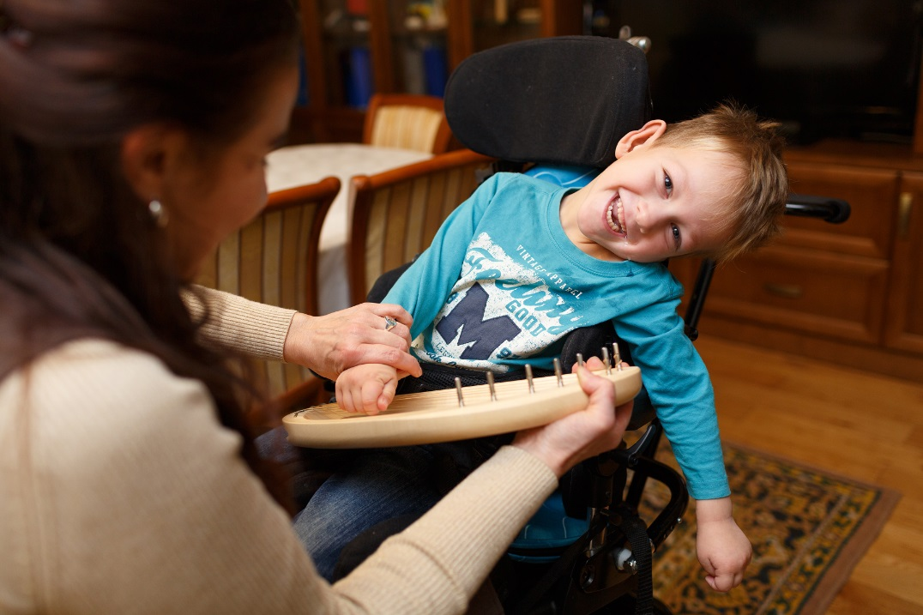
Подготовка детей к восприятию музыки
Учить детей прислушиваться к звучанию музыкального инструмента, звучащей музыки
Учить различать высокое и низкое, тихое и громкое звучание инструмента
Стимулировать ребенка к игре на музыкальном инструменте
Татьяна Мавринчук

Slide 13
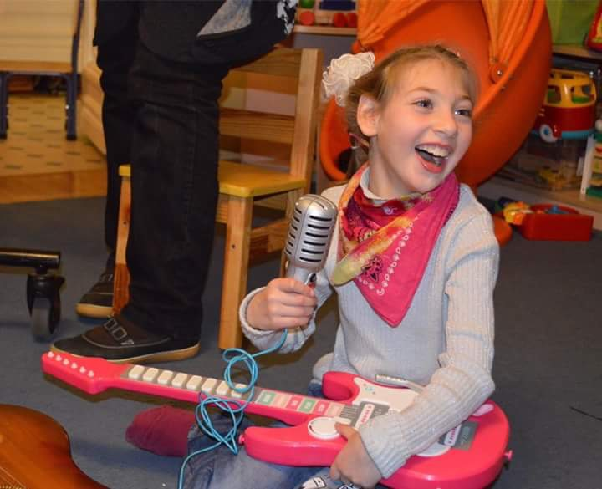
Развитие эмоциональной и двигательной отзывчивости на музыку у детей с ограниченными возможностями здоровья
Учить хлопать в ладоши в такт музыки
Учить детей двигаться под музыку
Учить детей радоваться звукам музыки
Татьяна Мавринчук

Slide 14
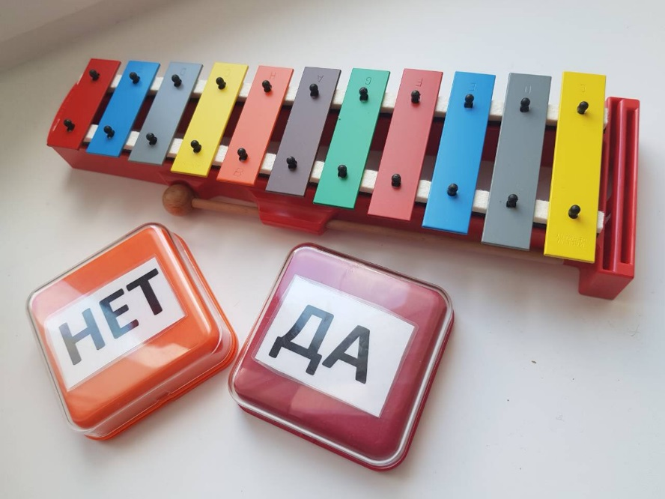
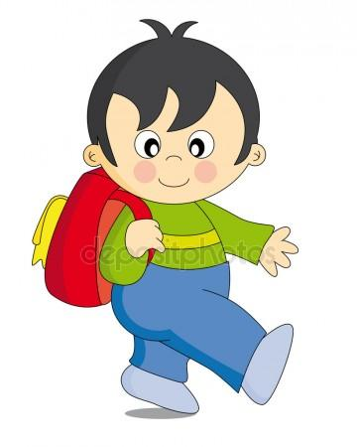
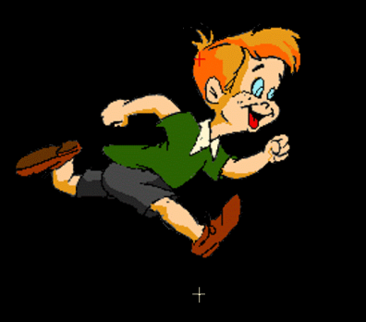


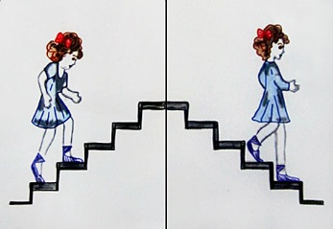
Использование альтернативной коммуникации на музыкальных занятиях
Татьяна Мавринчук

Slide 15
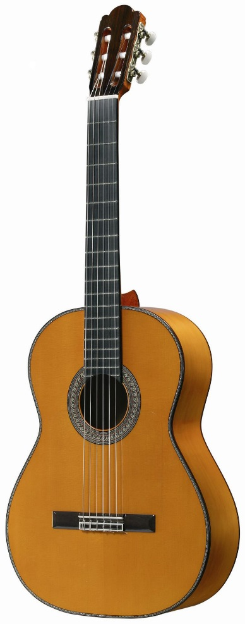
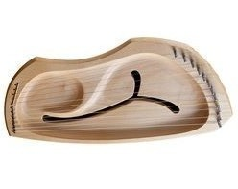
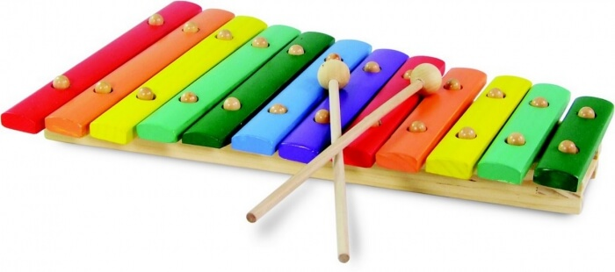
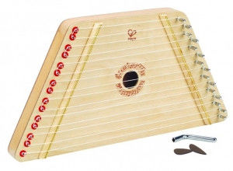
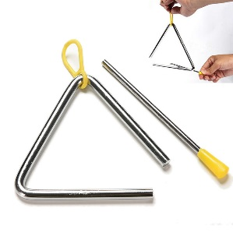
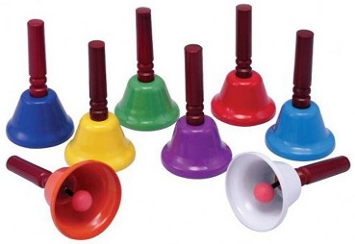
Традиционные музыкальные инструменты
Татьяна Мавринчук

Slide 16
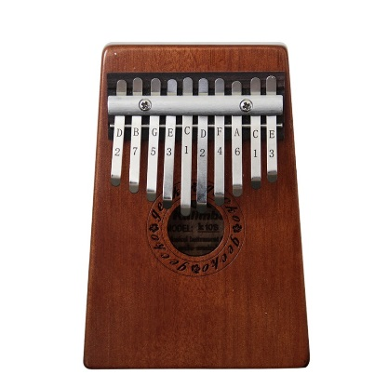
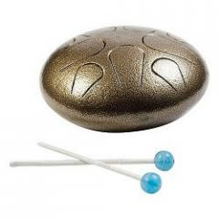
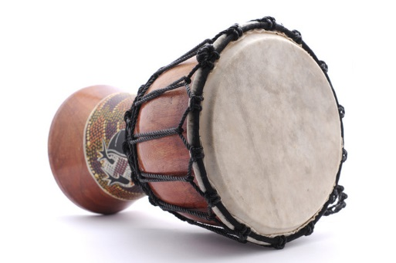
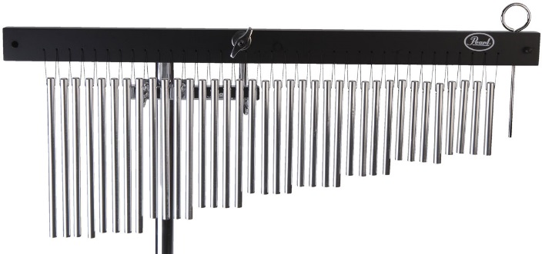
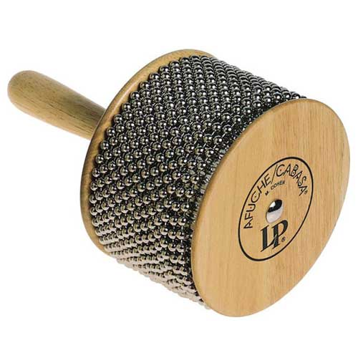
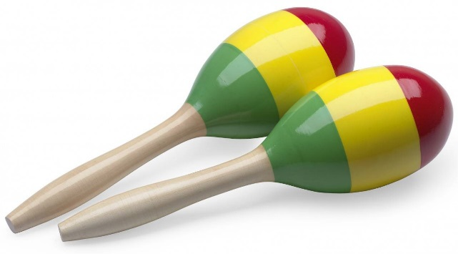
Этнические музыкальные инструменты
Татьяна Мавринчук

Slide 17
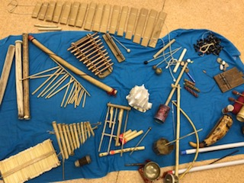
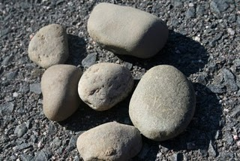
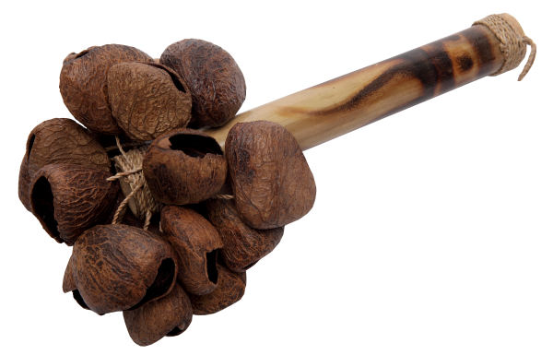
Музыкальные инструменты из природных материалов
Татьяна Мавринчук

Slide 18
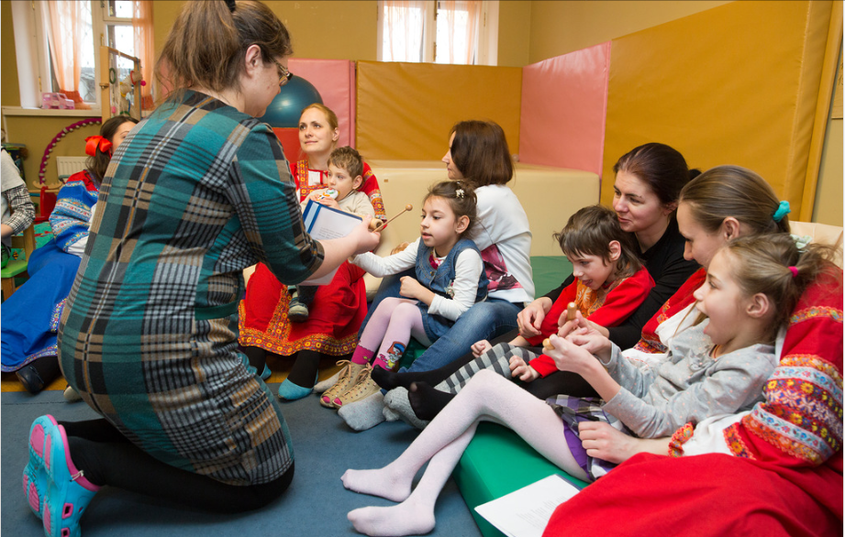
Виды театрально-музыкальной деятельности
1. Сказки – шумелки
(сказочки с шумовым оформлением являются весёлыми и эффективными упражнениями для слухового восприятия, а также развития мелкой моторики, слуховой памяти и фантазии у детей от 2 до 5 лет. Проводить занятия с малышами можно как в семье, так и в дошкольных учреждениях.
Татьяна Мавринчук

Slide 19
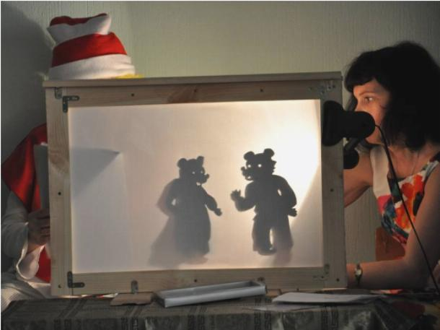
Виды театрально-музыкальной деятельности
2. Теневой театр
Тень –довольна пластичный материал для произведения искусств, которые не нуждаются в изготовлении .Его не нужно искать ,им невозможно испачкать руки ,как глиной или краской .За ним можно спрятать свое лицо как за маской, и не только лицо, но иногда и свои проблемы. Вот почему дети так охотно озвучивают персонажи и проигрывают сюжеты любимых произведений. Тень всегда под рукой ,где бы вы ни были. Материал теневого театра настолько прост, что его легко сделать в домашних условиях ,достаточно подобрать произведение, любимое детьми, распределить роли. Визуальные свойства и возможности театра теней дополняются звуковыми: шумовыми и музыкальными.
Татьяна Мавринчук

Slide 20
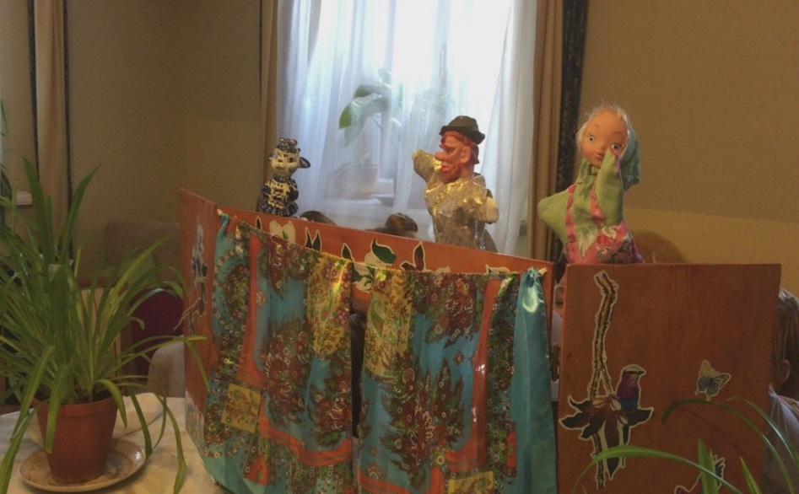
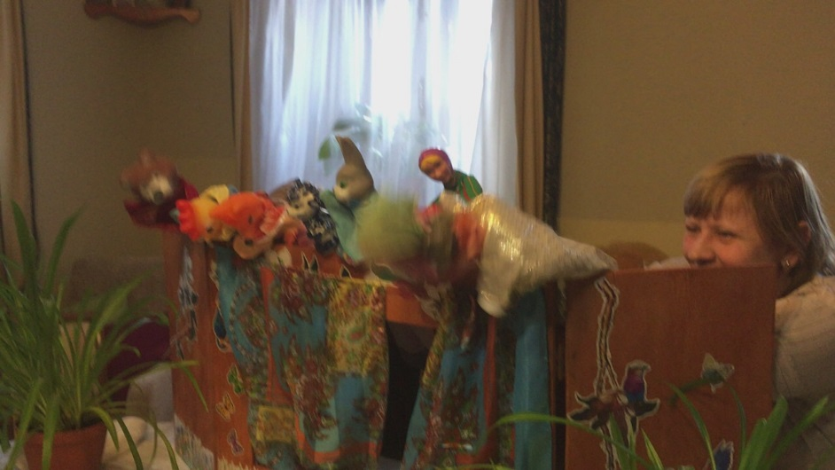
Виды театрально-музыкальной деятельности
3.Кукольный театр - искусство, с которым знакомятся дети на раннем этапе своей жизни, является любимым детским зрелищем. Они нередко бояться Деда Мороза, Медведя и других персонажей в исполнении актеров на сцене театров, но с удовольствием играют игрушками, изображающими их маленького размера. Привыкшие к небольшим размерам игрушек, не пугаются волка или Бабы Яги, даже грозят пальчиками и прогоняют
Татьяна Мавринчук

Slide 21
Театрально – музыкальная деятельность
Тмд - это «гимнастика чувств»
Знакомство с окружающим миром через образы
Окружающий мир через ощущения
Проявление эмоции
Сопереживание героям
Снятие психоэмоционального напряжения
Развитие мотивационного компонента
Формирование коммуникативных навыков
Развитие эмоционально-личностной сферы
Социализация детей
Татьяна Мавринчук

Slide 22
Источники:
http://pedlib.ru/Books/5/0016/5_0016-182.shtml
Формирование основ музыкальной культуры умственно отсталых школьников в системе специального образования тема диссертации и автореферата по ВАК 13.00.03, доктор педагогических наук Евтушенко, Илья Владимирович
Научная библиотека диссертаций и авторефератов disserCat http://www.dissercat.com/content/formirovanie-osnov-muzykalnoi-kultury-umstvenno-otstalykh-shkolnikov-v-sisteme-spetsialnogo-#ixzz4Z8xbOQ8j
http://minobr.gov-murman.ru/files/Lows/Gener_edu/OVZ/08.pdf
Татьяна Мавринчук

Slide 23
СПАСИБО ЗА ВНИМАНИЕ!

Slide 24

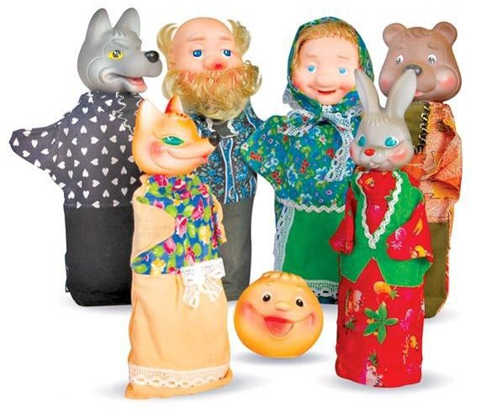
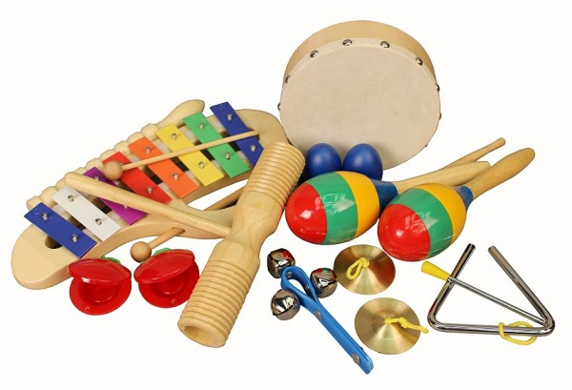
МАСТЕР-КЛАСС

